Slide 1
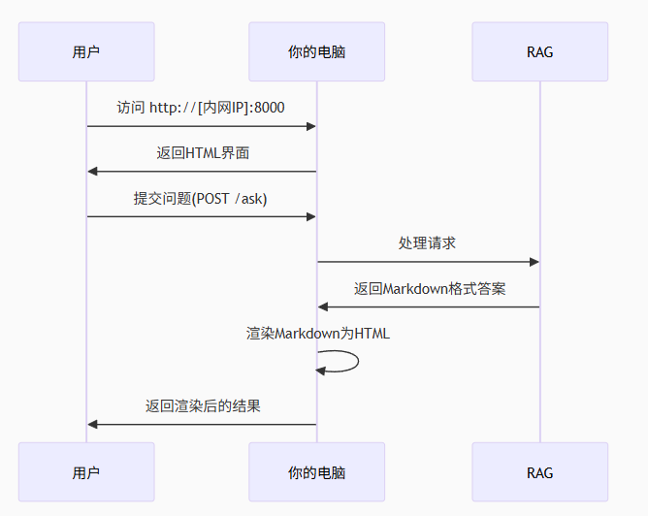
前端
后端
RAG
前端
后端
RAG

